Slide 1
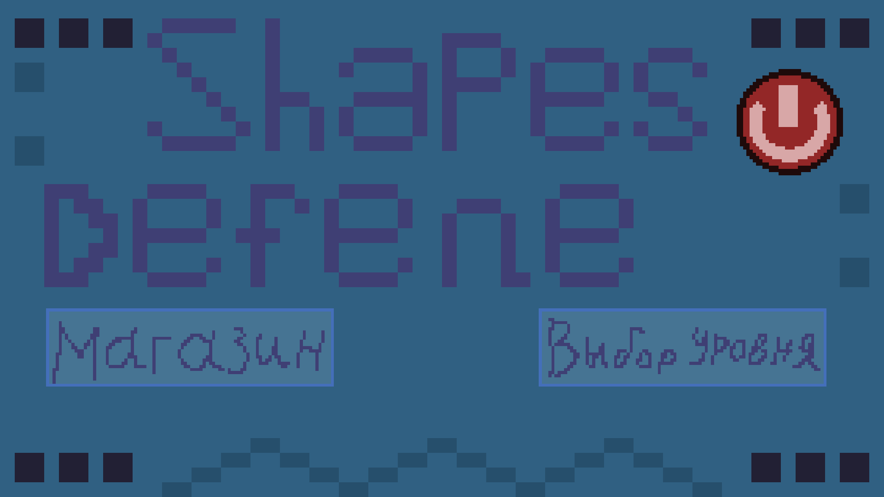
Проект на pygame "Shapes Defence"

Slide 2
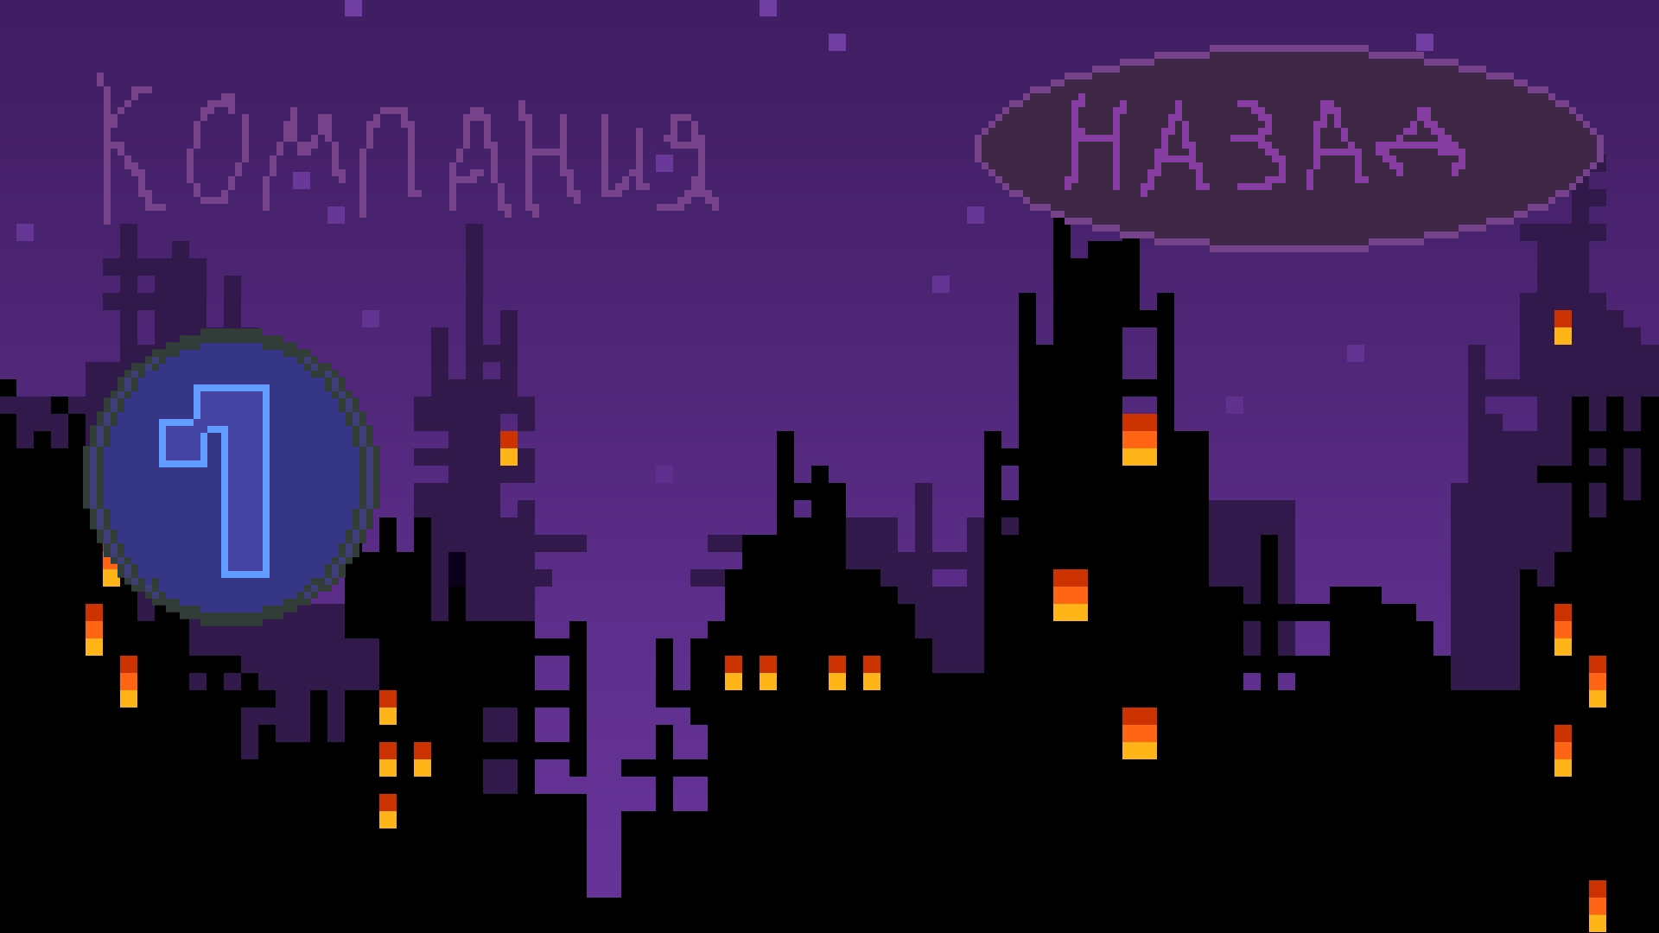
Введение:
Этот проект - игра жанра tower defence. В играх этого жанра нужно ставить по клеточному полю за деньги башни, которые будут атакавать наступающие волны врагов, чтобы те не пробрались на базу и игрок не проиграл. Хороший способ провести время - вот задача моего проекта.

Slide 3
Геймплей
У игрока есть деньги и жизни. За деньги на клетках можно ставить башни, которые атакуют врагов. Если враг доходит до конца дороги, то игрок теряет жизнь. Всего 12 волн врагов, от которых нужно спастись

Slide 4
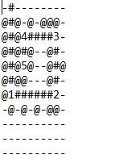
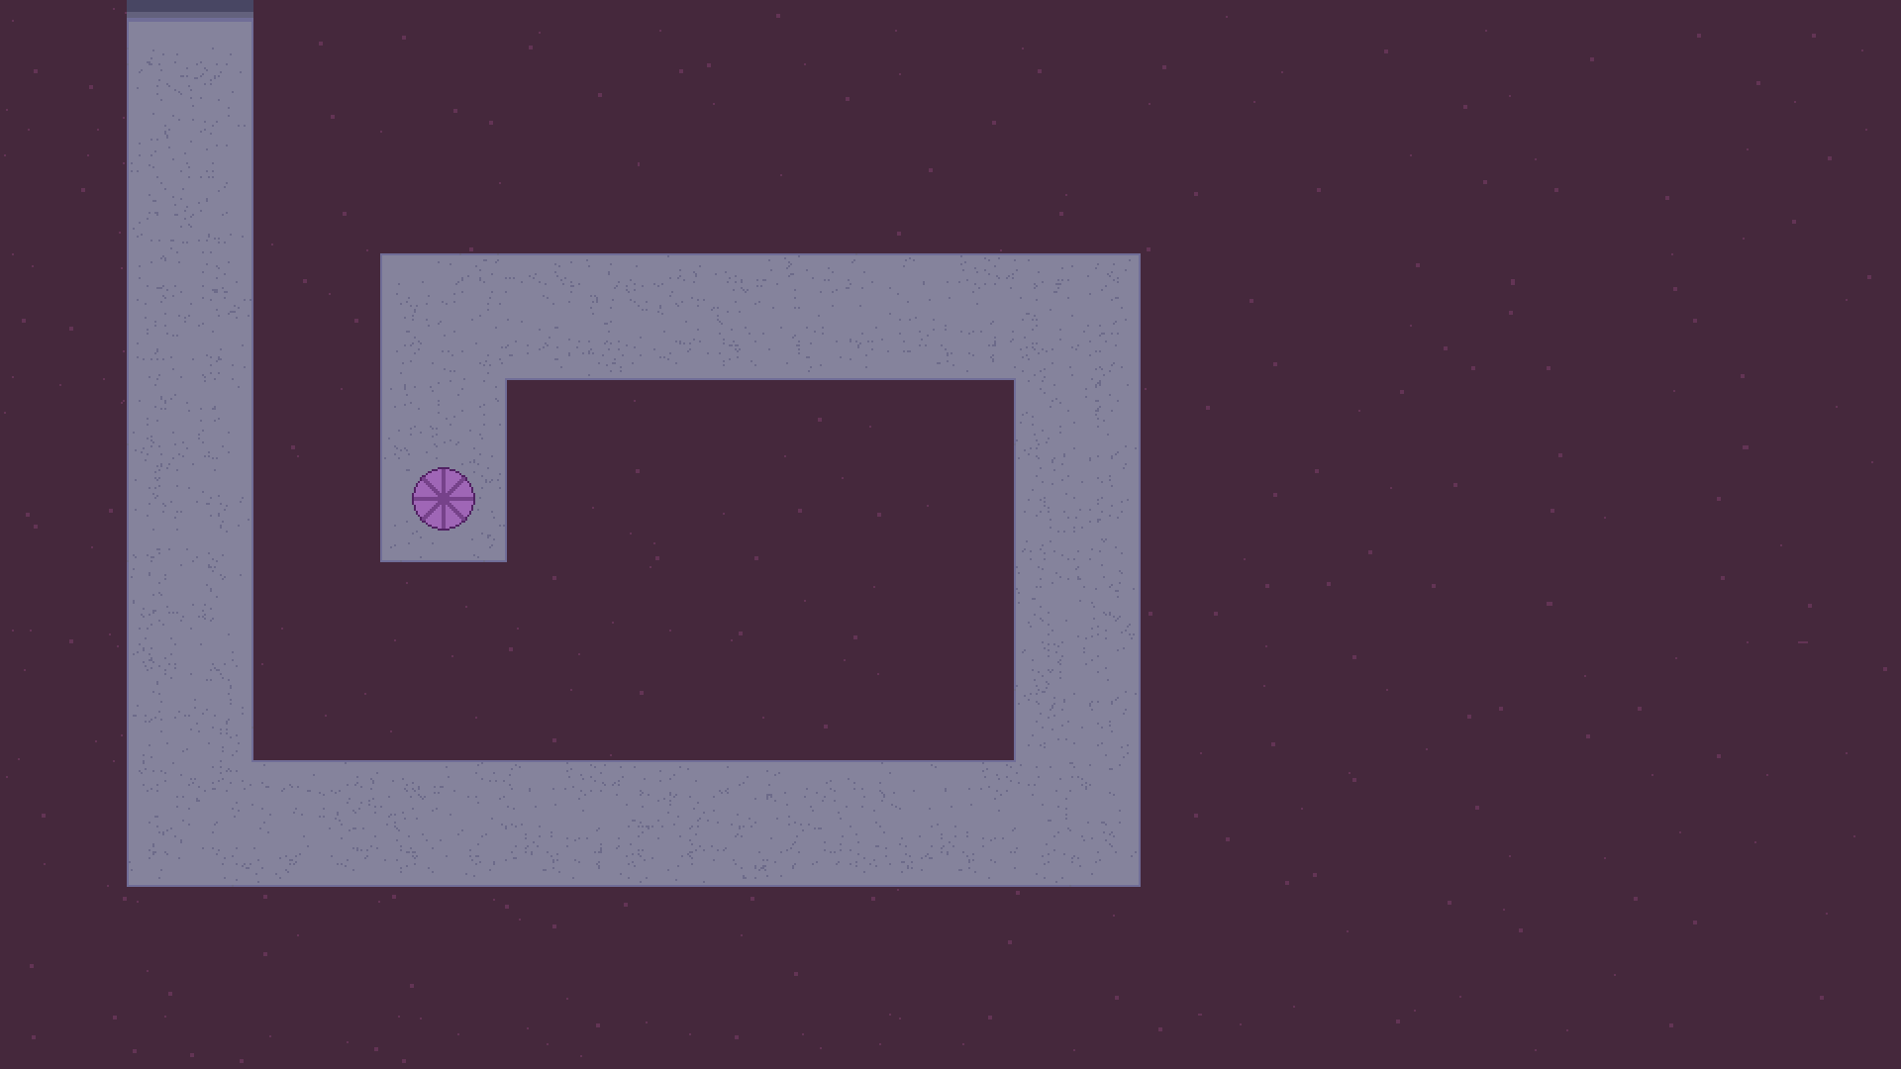
Как сделать карту для такой игры?
Для создания самой карты я создал сначала её в текстовом документе.
Сделал я всё с помощью клеточного поля, на котором:
"@" - место, куда можно поставить башню
"#" дорога врагов
"-" - пустые места
"1", "2", "3", "4", "5" - точки поворотов для врагов.
(Враги идут до первой точки, потом идут до второй точки, и так до конца. Какждая точка стоит на каждом повороте. Такая система находится во всех играх жанра Tower Defence)
Дальше в коде по координатом каждой клетки рисовал дорогу и места для башен

Slide 5
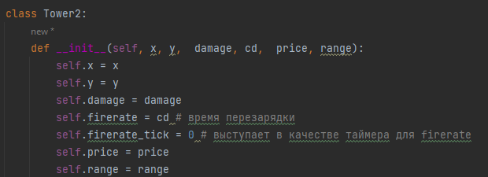

Всего в игре 2 башни. Ставятся они путем наведения на незанятую клеточку и удержания кнопки 1 или 2.
Врагов же 3. У каждой башни есть свои характеристики: урон, перезарядка, цена, дальность.
У врагов же жизни, скорость, награда

Slide 6
Башни стреляют пулями, которые самонаводятся на первого в дороге врага и имеют тоже свои характеристики, как урон, скорость, цвет, размер пули.

Slide 7
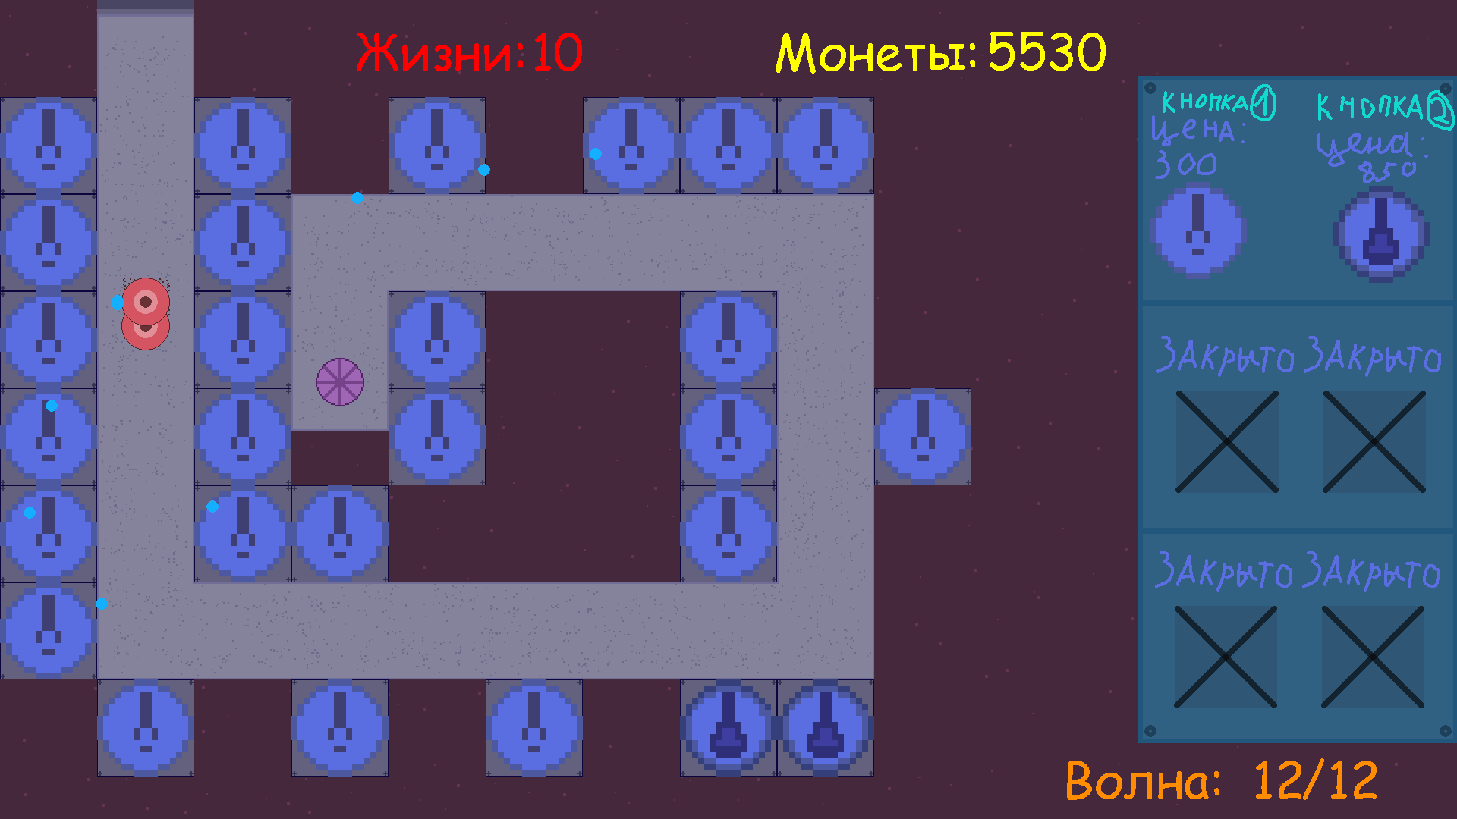

Заключение
Я работал над этим проектом один, поэтому до конца результатом не доволен. Я не успел реализовать такие интересные штуки, как магазин, больше 1 уровня и ещё больше башен. В будущем я буду развивать этот проект, потому что мне нравится этот жанр игр.
Я добавлю в него пару башен, магазин, и загрузку и сохранение каких-либо валют через БД.

